Slide 1
Matériel complémentaire
Mise en œuvre de liants alternatifs pour chaussées souples
TRB Webinar
Eivind O. Andersen, Veiteknologen; Flavien Geisler, Eiffage; moderator Hassan Tabatabaee, Cargill; TRB, 12.02.2024

Slide 2
Road Transportation Systems Engineering Development in the Sub-Saharan Africa – Modern EU Master Programme & Capacity Building

Slide 4
Webinaire TRB : mise en œuvre de liants alternatifs pour chaussées souples
Les récentes législations relatives aux infrastructures bas carbone dans le monde ont accru l’intérêt et la recherche concernant les liants alternatifs pour chaussées souples.
Le TRB a organisé un webinaire le lundi 12 février 2024 de 10 h 00 à 11 h 30, heure de l’Est, consacré aux besoins stratégiques, pratiques et de mise en œuvre des liants alternatifs bas carbone pour chaussées souples.
Les intervenants ont présenté les motivations liées à la recherche de liants alternatifs, notamment la disponibilité du bitume, l’analyse du cycle de vie et le coût.
Les intervenants ont également abordé la performance en service et la performance en fin de vie des liants alternatifs.
Ce webinaire était parrainé par les comités techniques permanents du TRB sur la mécanique et le drainage des géomatériaux saturés et non saturés, les terrassements de transport, ainsi que l’instrumentation et la modélisation géotechniques.

Slide 5
Webinaire TRB : mise en œuvre de liants alternatifs pour chaussées souples
Programme du webinaire et intervenants
Bitumen availaboratoireility et durabilité pushing pour innovation et liants alternatifs – Eivind Olav Andersen, Veiteknologen AS
Challenges dans lifecycle évaluation de road products incorporating liants alternatifs – Flavien Geisler, Eiffage
Séance de questions-réponses animée par Hassan Tabatabaee, Cargill

Slide 6
Webinaire TRB : mise en œuvre de liants alternatifs pour chaussées souples
Objectifs d’apprentissage :
Évaluer les liants alternatifs bas carbone potentiels en vue de leur mise en œuvre
Identifier les principales lacunes et besoins de recherche afin d’orienter les travaux actuels et futurs

Slide 7
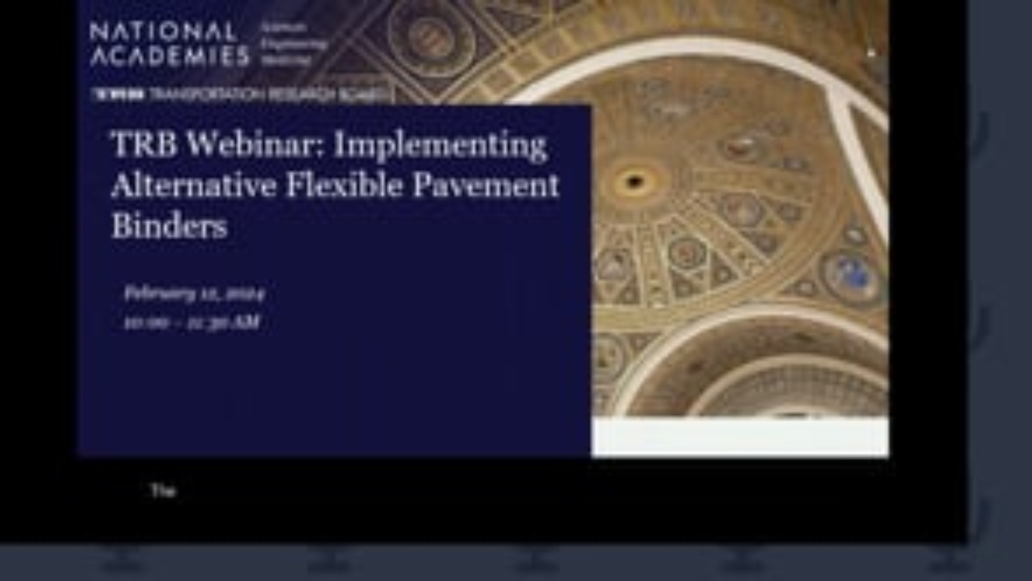
Webinaire TRB : mise en œuvre de liants alternatifs pour chaussées souples

